Slide 1
Informatikai alapismeretek Szoftverek
Kis- és középvállalkozások ügyvezetője
Informatika- vállalatvezetőknek

Slide 2
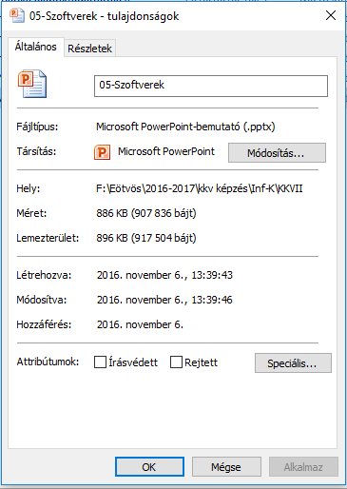
Egy kis ismétlés …
Mit nevezünk fájlnak?
A logikailag összefüggő adatok halmazát
Azonosításuk névvel és kiterjesztéssel
Tulajdonságaik:
Név
Kiterjesztés
Méret
Dátum
Idő

Slide 3
Szoftverek
Szűkebb értelemben
A számítógép memóriájában és adathordozókon található adatok és programok összefoglaló neve.
Tágabb értelemben beletartozik
Az összes fejlesztési dokumentáció (pl. forráskód)
Az összes felhasználói dokumentáció (pl. felhasználói kézikönyv)
Az összes kereskedelmi dokumentáció (pl. licenc)
A programokat tartalmazó adathordozók (pl. DVD, CD, stb.)

Slide 4
Szoftverek kategóriái
Kereskedelmi kategóriák
Kereskedelmi programok:
Kereskedelemi forgalomban kaphatók
Beszerzésük ellenérték (pénz) fejében lehetséges
Ellenérték kifizetése után korlátlanul használhatjuk
Shareware programok
Demo változatok általában
Vagy funkciók vannak korlátozva (pl. nyomtatás) vagy idő (pl. 30 nap)
Freeware programok
Teljesen ingyenes, szabadon terjeszthető
Adott esetben nyílt forráskódú
Pl. Linux op-rendszerek vagy OpenOffice, Libre Office pogramok

Slide 5
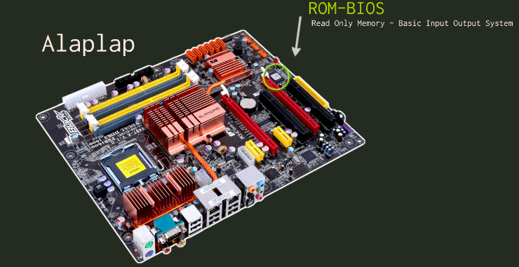
Szoftverek csoportosítása
Indítóprogram (alapszoftver)
A számítógép üzemszerű működését állítja be
A gép bekapcsolásakor azonnal elindul, majd megvizsgálja a perifériákat (hiba esetén jelet küld)
Az alapszoftvert egy memóriachip (ROM-BIOS) tartalmazza, ami az alaplapon található

Slide 6
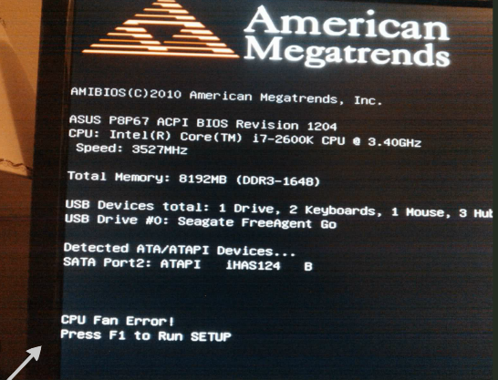

Slide 7
Rendszerszoftverek
A számítógép és a perifériái közötti kommunikációt biztosító programok, valamint olyan programok, amelyek lehetővé teszik a felhasználó számára más szoftverek elkészítését és üzembe helyezését is.
Operációs rendszer
Olyan egymással együttműködő programok rendszere, amelynek feladata a számítógép hardver elemeinek összehangolása és a felhasználóval történő kommunikáció biztosítása
Windows
Linux
Mac OS

Slide 8
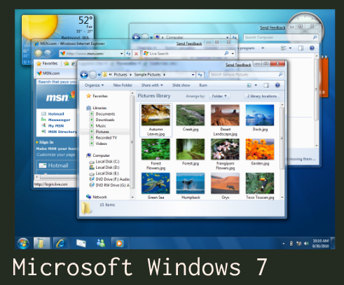
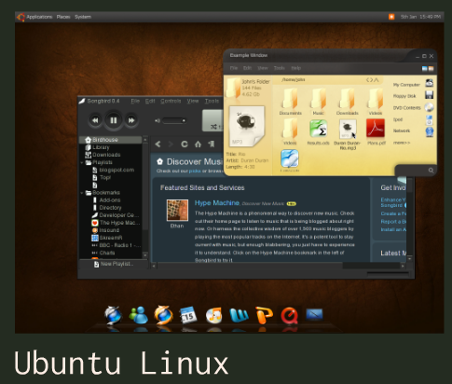
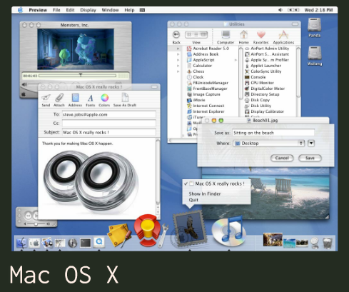

Slide 9
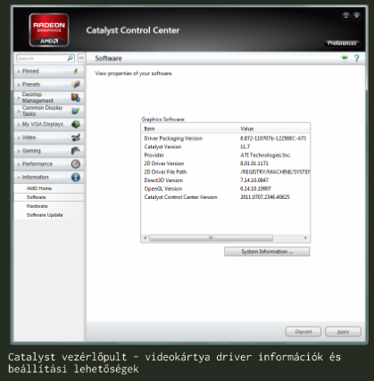
Rendszerszoftverek
Meghajtó programok
Ezek biztosítják az operációs rendszer és az egyes alkatrészek, perifériák közötti kapcsolatot
Eredeti angol elnevezésük: driver
Pl. videokártya-driver, hangkártya-driver

Slide 10
Rendszerszoftverek
Segédprogramok
A segédprogramok megkönnyítik, kényelmesebbé teszik a számítógéppel való munkát a felhasználó számára
Fájlkezelők
Editorok
Tömörítők

Slide 11
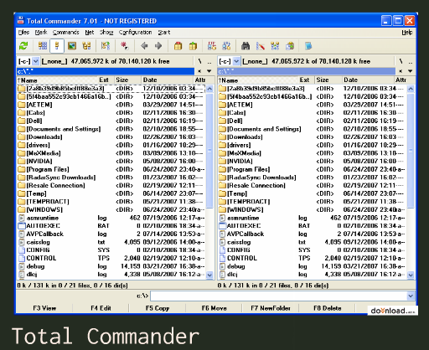
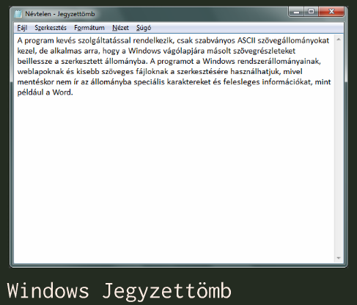
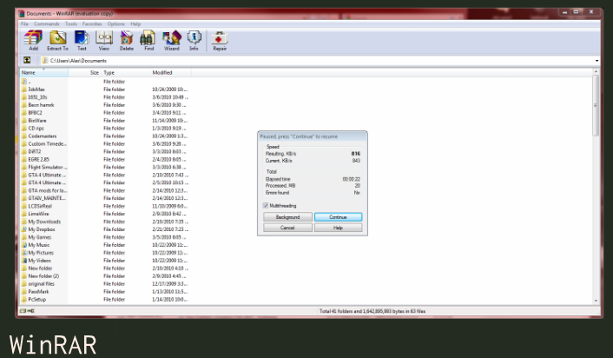

Slide 12
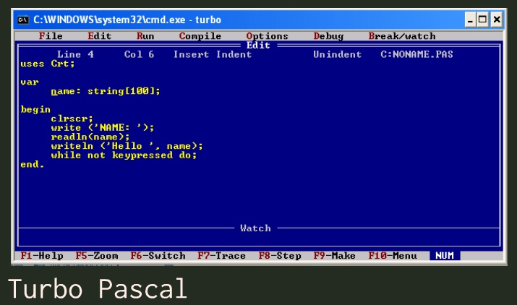
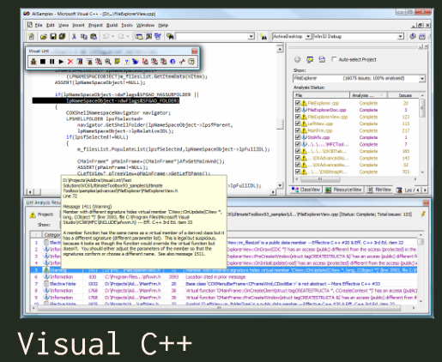
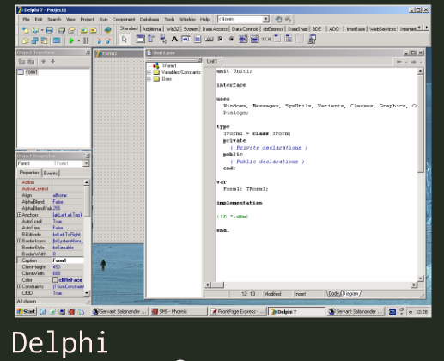
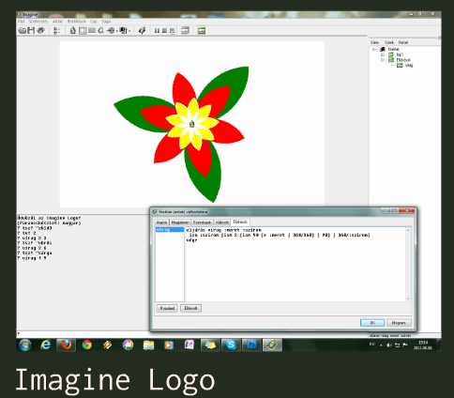
Rendszerszoftverek
Fejlesztői rendszerek
Más néven programozási nyelvek
Lehetővé teszik új programok megalkotását

Slide 13
Alkalmazói szoftverek
Más néven: alkalmazások
Egy feladat vagy egy feladatkör végrehajtására tervezték
Csoportok:
Irodai szoftverek (szövegszerkesztő, táblázatszerkesztő, képszerkesztő)
Üzleti szoftverek (számlázó program, könyvelőprogram, adatbázis-kezelő)
Grafikai szoftverek (képszerkesztő, rajzolóprogram)
CAE/CAD rendszerek (gépészet, építészet, elektrotechnika)
Kommunikációs szoftverek (levelező program, azonnali üzenetküldő alkalmazás)
Hálózati szoftverek (böngésző program, fájlcserélő program)
Rosszindulatú alkalmazások (vírusok, férgek, trójai programok)
Biztonsági szoftverek (víruskereső, tűzfal titkosító program)
Médiaszoftverek (médiaszerkesztő, lejátszó)
Játékprogramok

